Slide 1

MUESTREO PROBABILISTICO
UNIVERSIDAD DE CHILE
DEPARTAMENTO DE ANTROPOLOGIA
TALLER DE INVESTIGACION
Rodrigo Retamal Yermani

Slide 2
Parámetro
Estimador de una población. Número que resume o caracteriza a una población o una distribución de probabilidades.
µ χ σ λ β η γ
U
Universo o población
Muestra
Media, esperanza matemática (E) o µ
Media, promedio o 
Desviación estándar o d.s.
Varianza (V) o σ²
Solo estimando!

Slide 3
DISEÑO MUESTRAL PROBABILISTICO
Dos modos:
Censo: se investigan todos los elementos de la población. Se obtienen los parámetros de la población. Demanda gran cantidad de recursos humanos y financieros.
Muestreo: se Infiere acerca de la población, a partir de una parte o subconjunto llamada muestra. Se obtienen estimadores de los parámetros.
El método para seleccionar la muestra se denomina Diseño Muestral

Slide 4
VENTAJAS DEL MUESTREO
Representatividad de la muestra
Menor costo
Mayor rapidez en su aplicación
Mayor frecuencia
Exactitud similar
Mayor desagregación de los análisis
Mayor rapidez de publicación

Slide 5
METODOLOGIA DEL MUESTREO
Definición objetivos
Diseño metodológico-conceptual
Diseño metodológico del muestreo
Levantamiento de la información
Procesamiento de la encuesta
Presentación de resultados finales
Mantenimiento y actualización del sistema

Slide 6
METODOLOGIA DEL MUESTREO
Objetivos: Tema a Investigar
Factores determinantes, condicionantes.
Condicionantes del Estudio:
Utilidad y oportunidad de la información recogida
Análisis de factibilidad económica
Plazos estimados para desarrollar el estudio

Slide 7
METODOLOGIA DEL MUESTREO
Diseño conceptual: Tipo de investigación, conceptos, implementación operativa, pruebas piloto, manuales, planificación de recursos.
Población objetivo
Cobertura geográfica y temática
Período de referencia y periodicidad
Análisis a realizar → distribución probabilística de la información
Niveles de Estimación
Precisión de la información

Slide 8
Diseño muestral: Construcción del diseño, selección de las variables, factores de expansión, estimadores, errores muestrales, pruebas piloto.
Apoyo de sistemas: cartográfico, informático.
Levantamiento de la información: selección del personal, capacitación, implementación, supervisión.
Procesamiento: manual, codificación y digitación, análisis.
Presentación de resultados finales: Formatos y medios de difusión
Mantención: Seguimiento y actualización

Slide 9
¿CÓMO SELECCIONAR LA MUESTRA?
Que sea representativa (idealmente y/o dentro de lo posible)
Evitar sesgos
Muestreo estadístico en caso de ser necesario
Que sea asequible

Slide 10
TIPOS DE MUESTREO
No probabilístico: no es posible calcular o son nulas las probabilidades de inclusión de todas o algunas unidades en el universo. El criterio de elección se basa en el criterio del investigador. Más barato que el probabilístico. No tiene capacidad de predicción o de estimación del error.
Probabilístico: todas las unidades del universo tienen una probabilidad positiva y conocida de participar en la muestra.

Slide 11
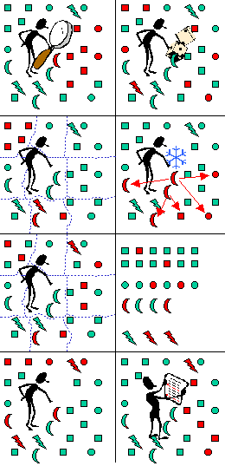
MUESTREO NO PROBABILISTICO
Tipos de muestreo
Muestreo por conveniencia: Poblaciones accesibles. Muestras lunares.
Muestreo por juicio: Cuando se supone que la persona encuestada tiene un conocimiento mayor que el resto de la población.

Slide 12
Diseño bola de nieve: poblaciones pequeñas o difíciles de acceder. Se pregunta al entrevistado otro conocido que comparta características de interés.
Muestreo secuencial: Se toman nuevos casos sólo si están aportando información nueva y útil.

Slide 13
MUESTREO PROBABILÍSTICO
Propiedades
Predice el comportamiento estadístico de las estimaciones, permitiendo identificar las diferencias entre la estimación y el parámetro, evaluando la exactitud (confianza) y precisión (error de muestreo).
El diseño de muestreo determina las propiedades estadísticas de los estimadores.

Slide 14
MUESTREO PROBABILÍSTICO
Tipos de Diseños
Muestreo Aleatorio (simple) o muestreo al azar ( M.A.S.): todas las unidades tienen igual probabilidad de selección.
Curso 120 alumnos, se desea muestrear 30. Enumeración. Sorteo.

Slide 15
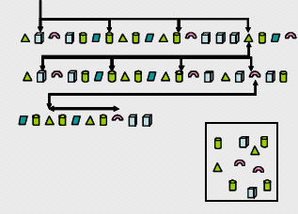
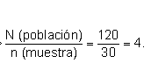

MUESTREO PROBABILÍSTICO
Muestreo Aleatorio Sistemático (M.S.): Se selecciona al azar el primer elemento de la muestra. Intervalos regulares.
Curso: se enumeran del 1 al 120. Se calcula el intervalo constante entre cada individuo. Se sortean nº del 1 al 4.
Muestreo con Probabilidades Proporcionales a un tamaño (M.P.P.T.): algunos elementos de la muestra tienen mayor probabilidad de selección.

Slide 16
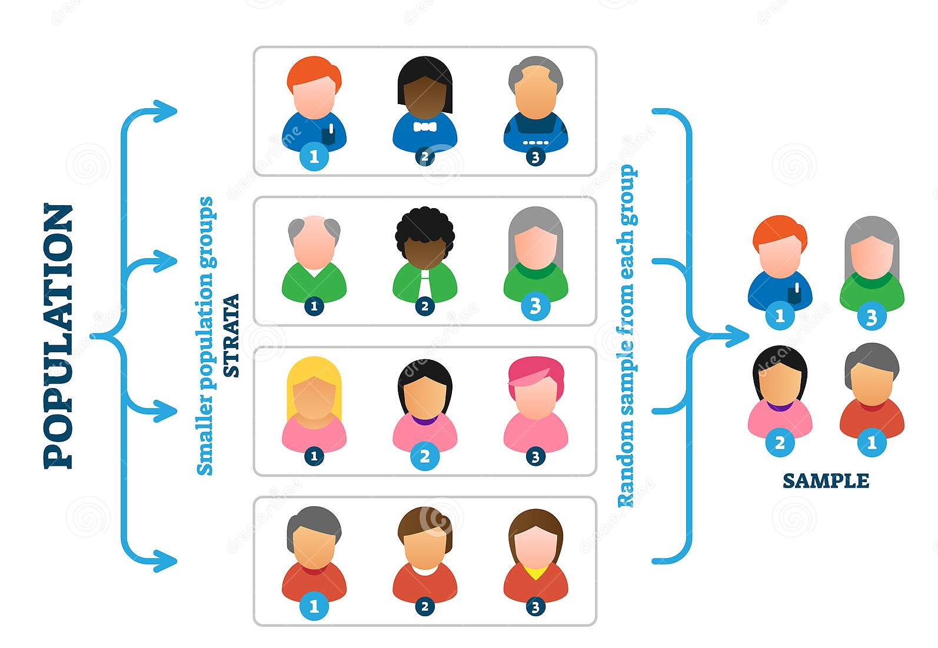
Muestreo Aleatorio Estratificado (M.E.): Se divide la población en estratos homogéneos dentro y heterogéneos entre ellos.
Muestreo Aleatorio por conglomerado (M.C.): se divide el marco en agrupaciones o conglomerados de elementos. Homogeneidad y heterogeneidad de los conglomerados.
Estos diseños probabilísticos básicos se combinan permitiendo definir otros diseños más complejos: Diseños bietápicos y polietápicos.

Slide 17
Cálculo del tamaño muestral
- Íntimamente asociado al objetivo de la investigación, los análisis estadísticos que se buscan realizar y la información previamente obtenida.
Mientras más variables se busca obtener, más aumentará la muestra: diseños complejos requieren un gran tamaño muestral.
- Un estudio con un tamaño muestral muy grande puede tener consecuencias éticas (sobre todo en poblaciones actuales) y puede ser muy costoso.
- Un estudio con un tamaño muestral muy pequeño puede ser científicamente inútil e igualmente antiético si con los resultados se busca afectar a la población (ensayos clínicos, por ejemplo).

Slide 18
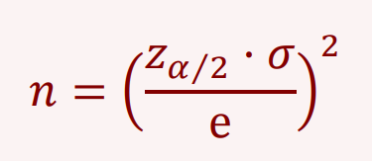
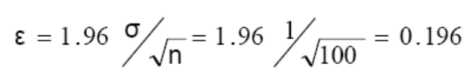
Estudios descriptivos
Medias:
𝑧𝛼⁄2 = cuantil de la distribución Normal estándar correspondiente (𝑧𝛼⁄2 = 1.96 en el caso de un IC95%).
σ = desviación típica de la respuesta
e = semi-amplitud del intervalo de confianza. Mide la precision de la estimación.
http://www.ub.edu/ceea/sites/all/themes/ub/documents/Tamano_muestral.pdf
https://select-statistics.co.uk/calculators/sample-size-calculator-population-mean/

Slide 19
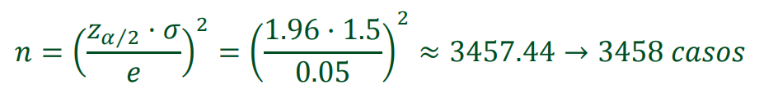
Ejemplo 1.1: Para estudiar la imagen de los diferentes políticos, se pide a los encuestados que los evalúen en una escala (continua) de 0 a 10 puntos. Si se acepta que la desviación típica de esta variable es de 1.5 puntos, ¿cuántos casos se necesitan para que la semiamplitud del intervalo de confianza (e) al 95% de la media poblacional sea de 0.05 puntos?

Slide 20

Ejemplo de R
# Instalación y carga de ‘samplingbook’
install.packages('samplingbook')
library(samplingbook)
# Aplicación al Ejemplo 1.1. (e es la semi-amplitud, S es
# la sigma (σ) y level es la confianza)
sample.size.mean(e=0.05, S=1.5, level = 0.95)
Sample size needed: 3458

Slide 21
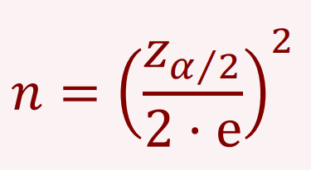
Para proporciones:
En el caso particular de un IC al 95%, la fórmula será n ≈ 1/e2 (ya que 1.96 ≈ 2).
https://select-statistics.co.uk/calculators/sample-size-calculator-population-proportion/#:~:text=X%20%3D%20Z%CE%B1%2F22,N%20is%20the%20population%20size.

Slide 22
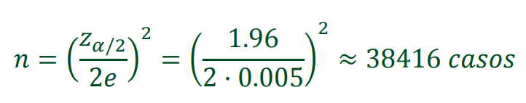
Para conocer el porcentaje de votos de un partido político, con una semiamplitud total del intervalo de confianza al 95% igual a 0.5% (Amplitud del 1%) ¿Cuántos casos se necesitan?
Decididamente 38416 son demasiados casos, por lo que una vez más se rebaja la ambición de conocimiento desde una semi-amplitud de 0.5 puntos (0.5%=0.005) hasta 2.5 puntos (2.5%=0.025).
En R:
sample.size.prop(e=0.005, level = 0.95)
sample.size.prop(e=0.025, level = 0.95)

Slide 23
Varianza
Comparaciones entre medias.
Análisis del cambio
Precisión de la estimación del efecto
Comparación de probabilidades
Comparación del tiempo hasta un evento

Slide 24
Mientras más complejo es el análisis, se requieren fórmulas diferentes para calcular el tamaño muestral
https://www.statskingdom.com/sample_size_all.html
Cuando se busca calcular el tamaño muestral, hay que tener claro el poder estadístico (β) y el valor de la probabilidad (α). Cuando uno tiene una muestra, se puede calcular el poder para conocer cuál es la probabilidad de rechazar correctamente la H₀ dada H₀ falsa
Una herramienta para calcular el poder estadístico es Gpower (gratis).
https://www.psychologie.hhu.de/arbeitsgruppen/allgemeine-psychologie-und-arbeitspsychologie/gpower.html

Slide 25
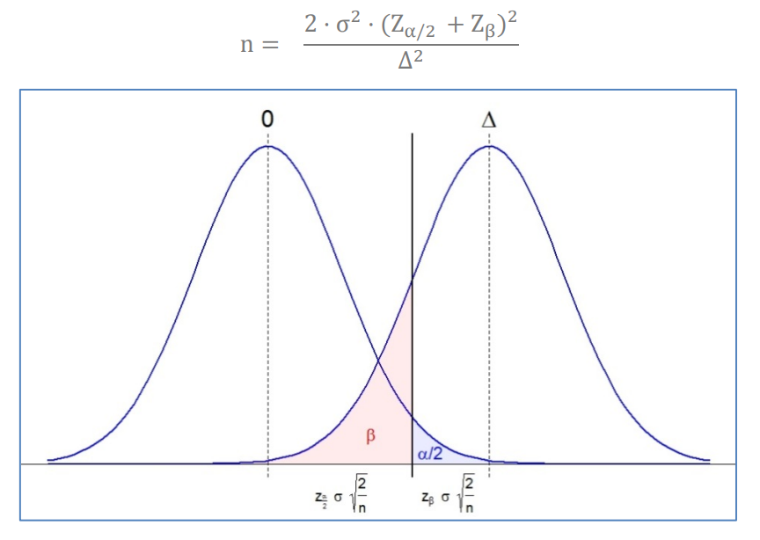
Comparaciones entre medias
Ejemplo de R #
Instalación y carga de ‘TrialSize’
install.packages('TrialSize')
library(TrialSize)
# Aplicación al Ejemplo 2.4 (k es el cociente entre los tamaños de ambos grupos. k=1 implica grupos iguales)
n <- TwoSampleMean.Equality(alpha=0.05, beta=0.20, sigma=8, margin=10, k=1)
n [1] 10.04657
http://www.ub.edu/ceea/sites/all/themes/ub/documents/Tamano_muestral.pdf

Slide 26
El cálculo del tamaño muestral depende de la complejidad del diseño de estudio:
El poder del test (β = probabilidad de rechazar correctamente la H₀ dada H₀ falsa).
El nivel de significación (α = 0.95 → de ahí el p-valor de 0.05).
Para las medias, los coeficientes de variación y la diferencia. porcentual entre las medias de los grupos.
Para las proporciones, la diferencia entre las proporciones.

